Slide 1
PR30: EDUPAIX
Tuteur: M. QUÉGUINER Charles
Tuteur professionnel : M. NIVET Roland
Despierre-Corporon Corentin
Lachkar Anas
Caillot Alexis
Belmadani Oslane
Année 2017-2018
ISTIC - Université Rennes 1

Slide 2
Remerciements
M. NIVET Roland & Mme BENADJAOUD Inès
M. QUÉGUINER Charles
Le Mouvement de la Paix
M. ALLARD Tristan
M. BARAIS Olivier & M. JEZEQUEL Jean-Marc

Slide 3
INTRODUCTION

Slide 4

Présentation du Mouvement de la Paix
Création en 1948
« Les Combattants de la Liberté »
Lutte contre le désarmement nucléaire & réduction des budgets militaire
1 Siège social / 150 comités / 3 400 personnes adhérentes / 42 000 personnes inscrites
Différentes actions
Objectif de rassembler les gens autour d’une cause de paix commune
Mise en vente d’une NewsLetters et d’une mensuel

Slide 5
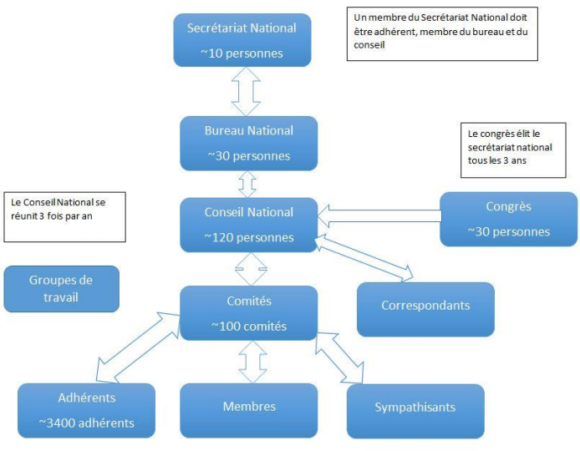
Organigramme du Mouvement

Slide 6
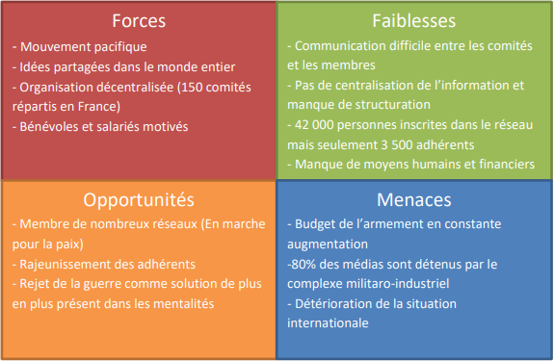
Matrice Swot

Slide 7
Définition du projet
Faire l’analyse complète des besoins du mouvement en terme de système d’information
Analyse de l’existant en terme de base de données et états de sortie
Construire une nouvelle base de données
Remplir la nouvelle base avec les données de l’ancienne
Optimisation des outils de reporting et de communication
Documenter de façon simple et précise notre travail

Slide 8

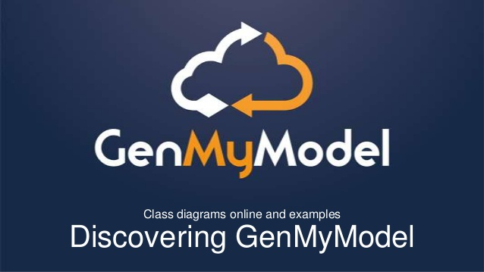



Choix des outils

Slide 9
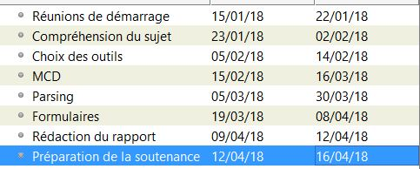
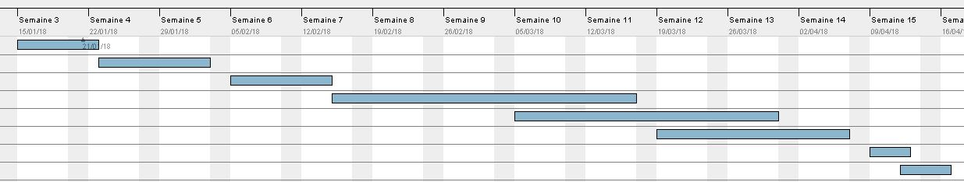
Gantt prévisionnel

Slide 10
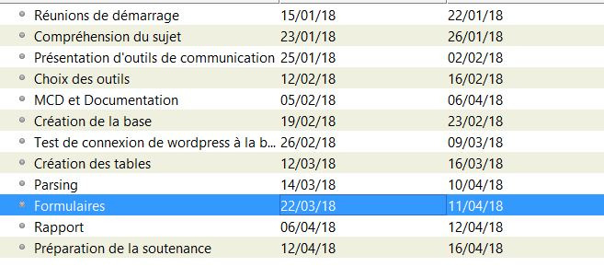
Gantt réel(1)

Slide 11
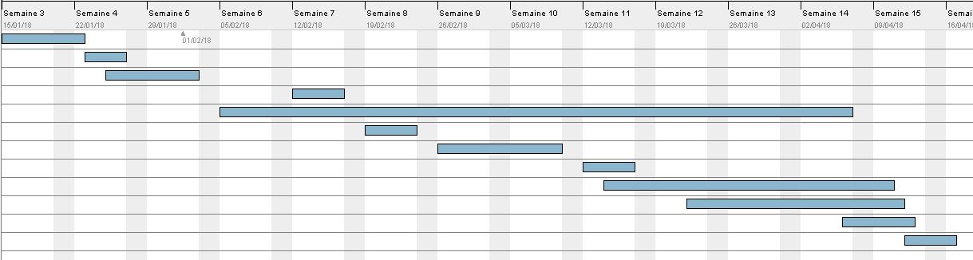
Gantt réel (2)

Slide 12
Les écarts
Compréhension du sujet plus rapide d’une semaine par rapport au Gantt prévisionnel
Présentation des outils de communication (Slack).
Début de la modélisation avec 10 jours d’avance.
Faire une documention du MCD.
Création des tables.
Création de la base et test de connexion à Wordpress.
Retard du lancement de l’étape Parsing de 10 jours.
Retard du lancement de la création des formulaires de 3 jours.

Slide 13
DÉVELOPPEMENT

Slide 14
Modèle Conceptuel de Données
Présentation du premier diagramme
Évolutions dans les diagrammes 2 et 3
Présentation du diagramme final

Slide 15
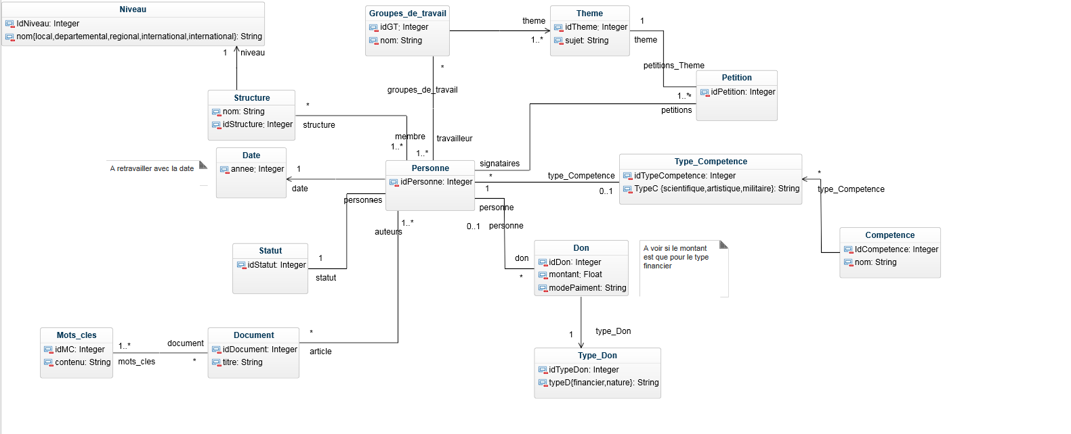
Diagramme 1

Slide 16
Diagrammes 2 et 3
Évolution du statut d’une personne
Importance des mots-clés
Début de la notion d’historique
Séparation de la personne physique de ses réseaux sociaux
Apparition des activités
Apparition de la notion de connexion et de droits sur le système d’information

Slide 17
Diagramme final
Les mots-clés sont devenus indispensables
La table “Structure “ devient centrale au côté de la table Personne
Notion de rôle
Séparation de la base de connexion
Souplesse au niveau géographique
Documentation simple et complète grâce aux règles de gestion

Slide 18
Parsing
Fichier XML
Parseur JAVA
Insertion dans la nouvelle base
Fichier CSV
Notes:
bibliothèque dom4j

Slide 19
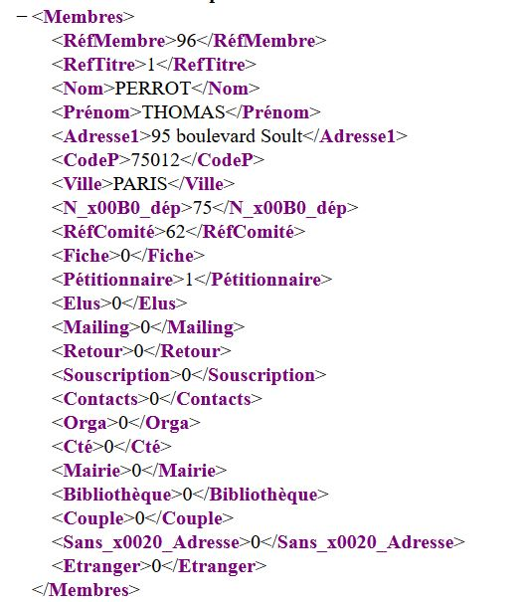
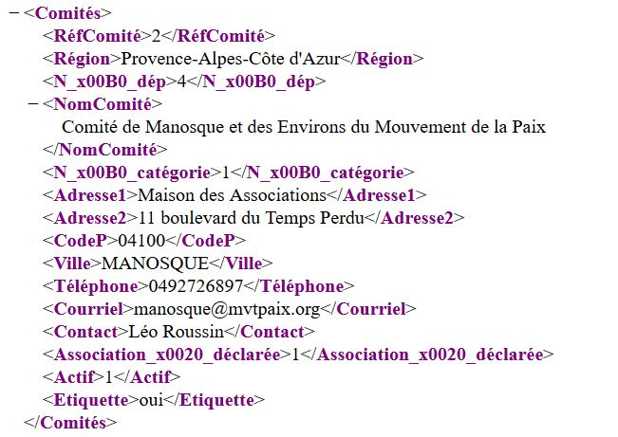
Exemples de fichier XML

Slide 20
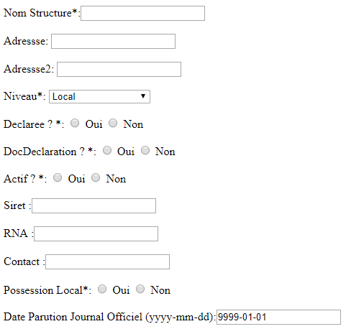
Formulaires PHP

Slide 21
Démo d’ajout d’une structure à la BDD

Slide 22
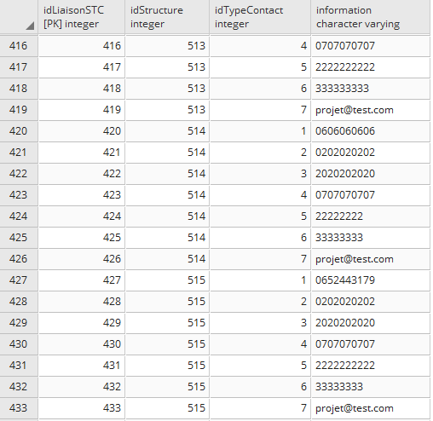
Structure_TypeContact

Slide 23
Bilan technique
Analyse du futur système d’information avec le MCD et sa documentation
Quelques formulaires PHP qui serviront d’exemples pour les états de sortie
Début de migration de l’ancienne base vers la nouvelle
Les problèmes rencontrés :
MCD très long à réaliser
Quelques difficultés à se faire comprendre par des non-informaticiens
Éléments réutilisables dans un projet futur:
la base PostgreSQL sur la VM de l’ISTIC (et devra être hébergée ailleurs)
le MCD et sa documentation
Technologies souples qui pourront être associées aux logiciels déjà présents

Slide 24
CONCLUSION

Slide 25
Ouverture
Finir de remplir la nouvelle base avec les données
Créer les états de sorties ( fichier CSV pour SENDINBLUE par exemple)
Lier la nouvelle base au site Wordpress du mouvement
Développer la notion de recherche par mots clés.

Slide 26
Bilan personnel
Les points positifs
Les points négatifs
Qu’en avons-nous retiré ?
Qu'aurions-nous changé si le projet était à refaire ?
Notes:
Anas->Alexis->Corentin->OslaneaneOrdre: Anas->Alexis->Corentin->Oslane

Slide 27
QUESTIONS

Slide 28
Pourquoi PostgreSQL ?
-Gratuit
-serveur multi plate-forme (win, linux,OS X…)
-support languages (.Net,C,C++,Delphi,Java ,Perl,PHP,Python,Tcl)
-Au niveau des migration vers d’autres types de BDD
Migration simple, sauvegarde et restauration des backups simple
-Au niveau de la documentation
Même si la communauté de MySQL est plus grande, PostgreSQL est en fort expansion et sa documentation reste plus claire
-Au niveau des fonctionnalités
PostgreSQL facilite la tâche des développeurs dans sa configuration et supporte plus de fonctionnalités tel que CTE(common Table Expressions), GiST/GIN ou bien les fonctions de fenêtrage par rapport à MySQL qui est en retard
-Au niveau de l’architecture
Mysql est un système de gestion de base de donnée de modèle relationnel tandis que Postgresql est un système de gestion de base de donnée de modèle relationnel & objet.

